Slide 1
Tisková konference ZnojmoRegionu
15. 11. 2019, Znojmo
Enotéka znojemských vín

Slide 2
Moravský Krumlov
5. 12. 2019
Mikuláš na zámku

Slide 3
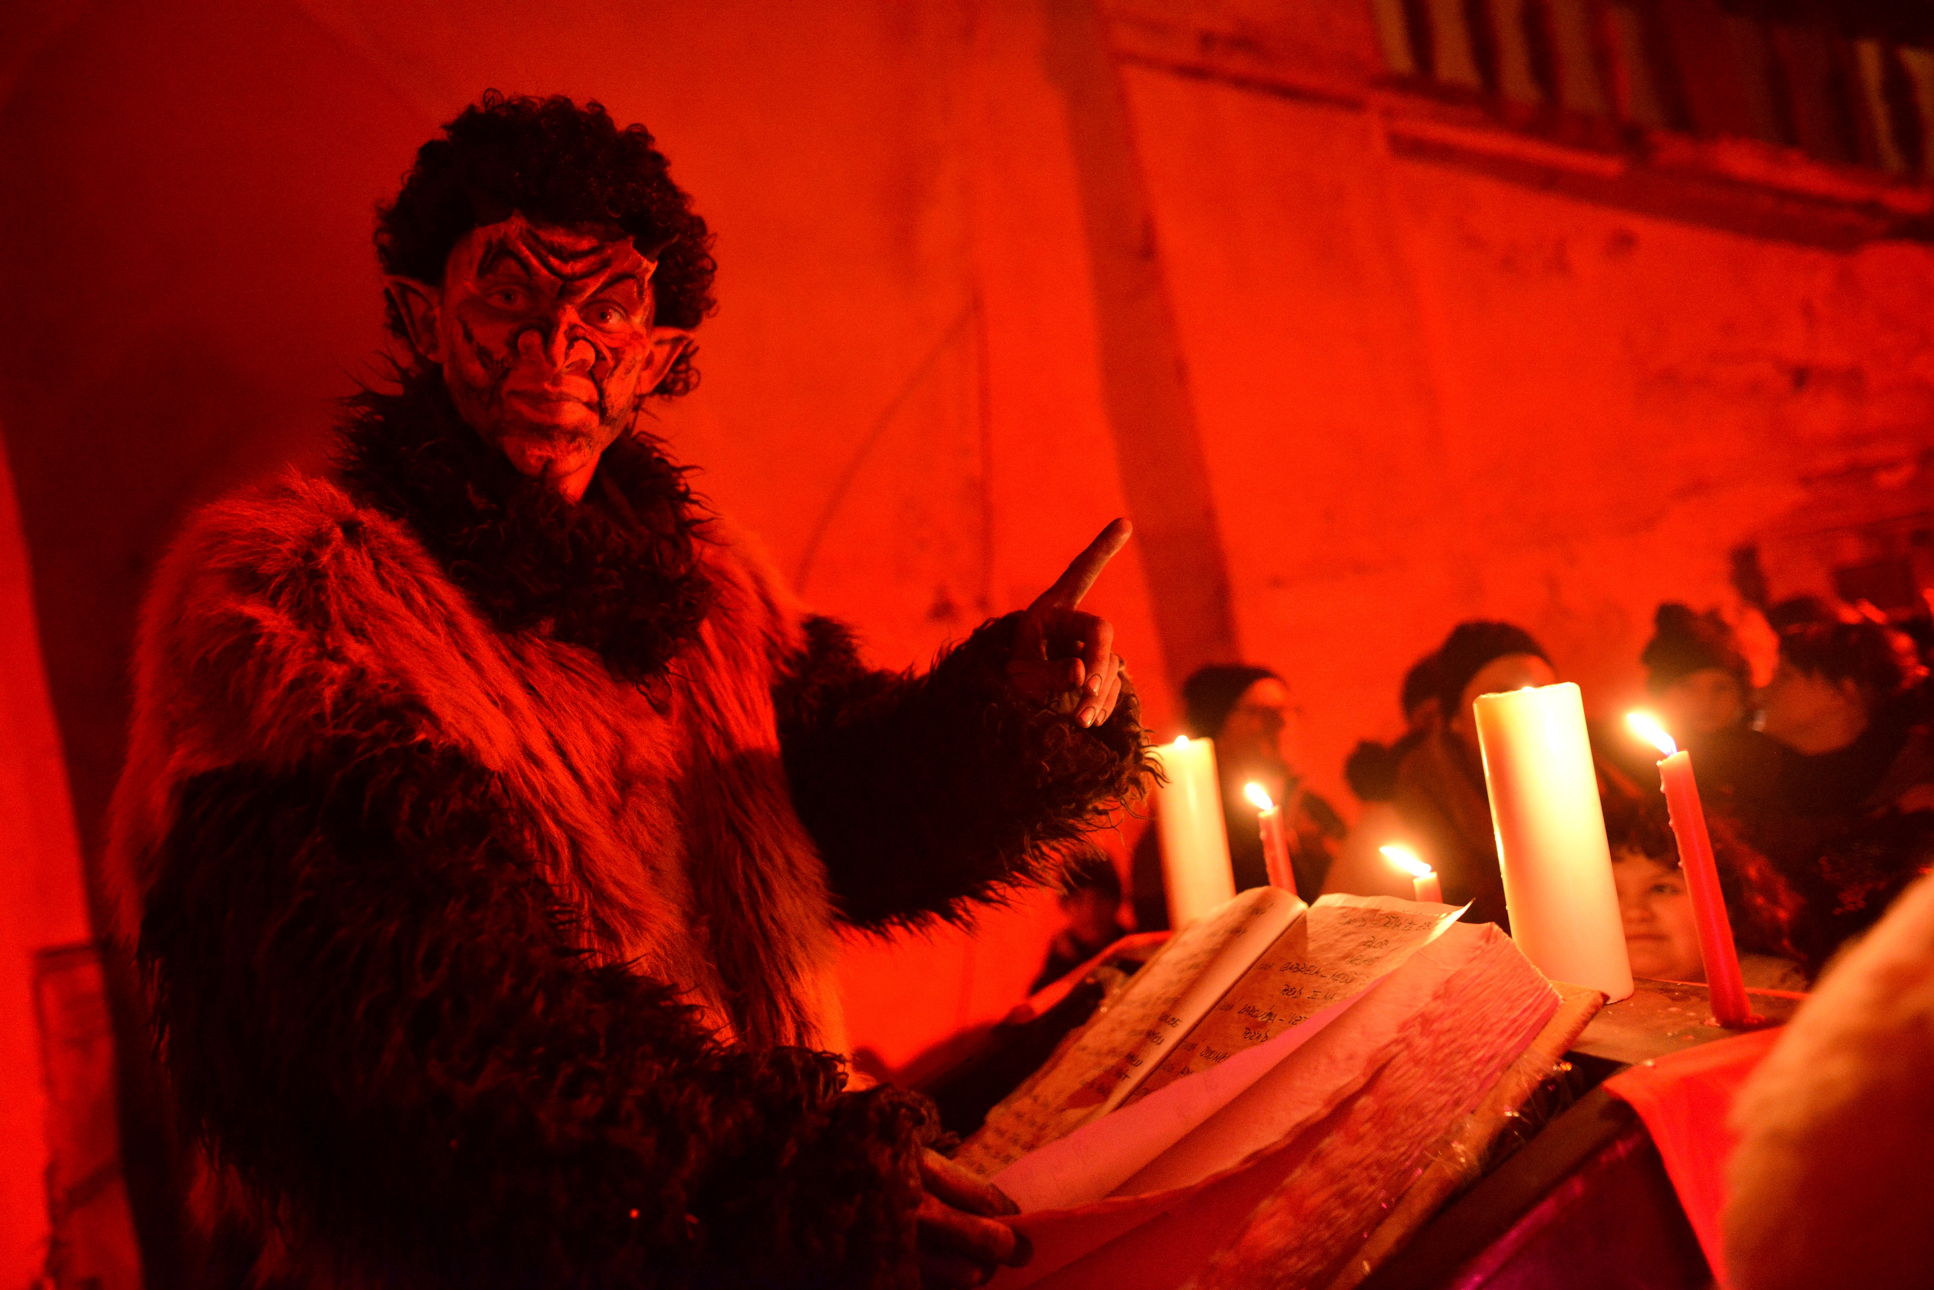
Moravský Krumlov
5. 12. 2019
Mikuláš na zámku

Slide 4
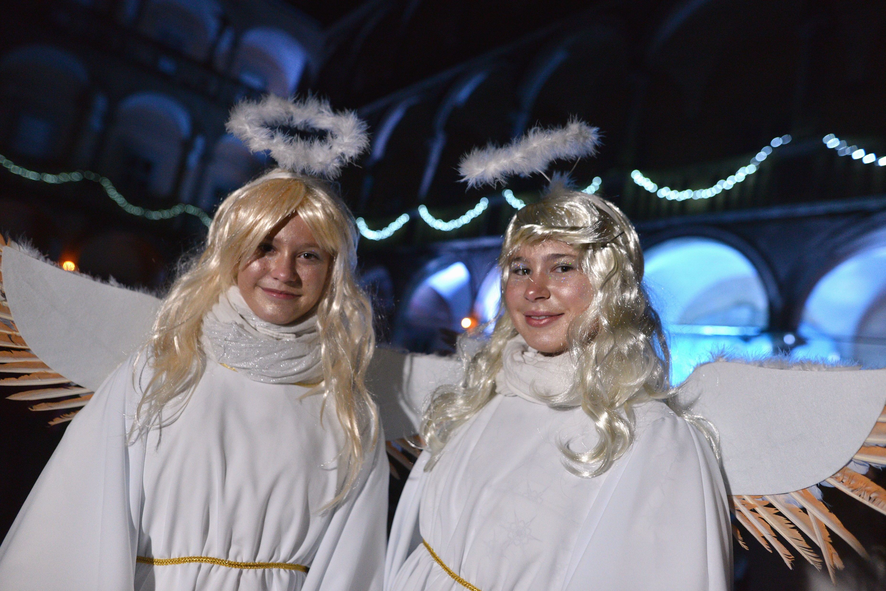
Moravský Krumlov
5. 12. 2019
Mikuláš na zámku

Slide 5
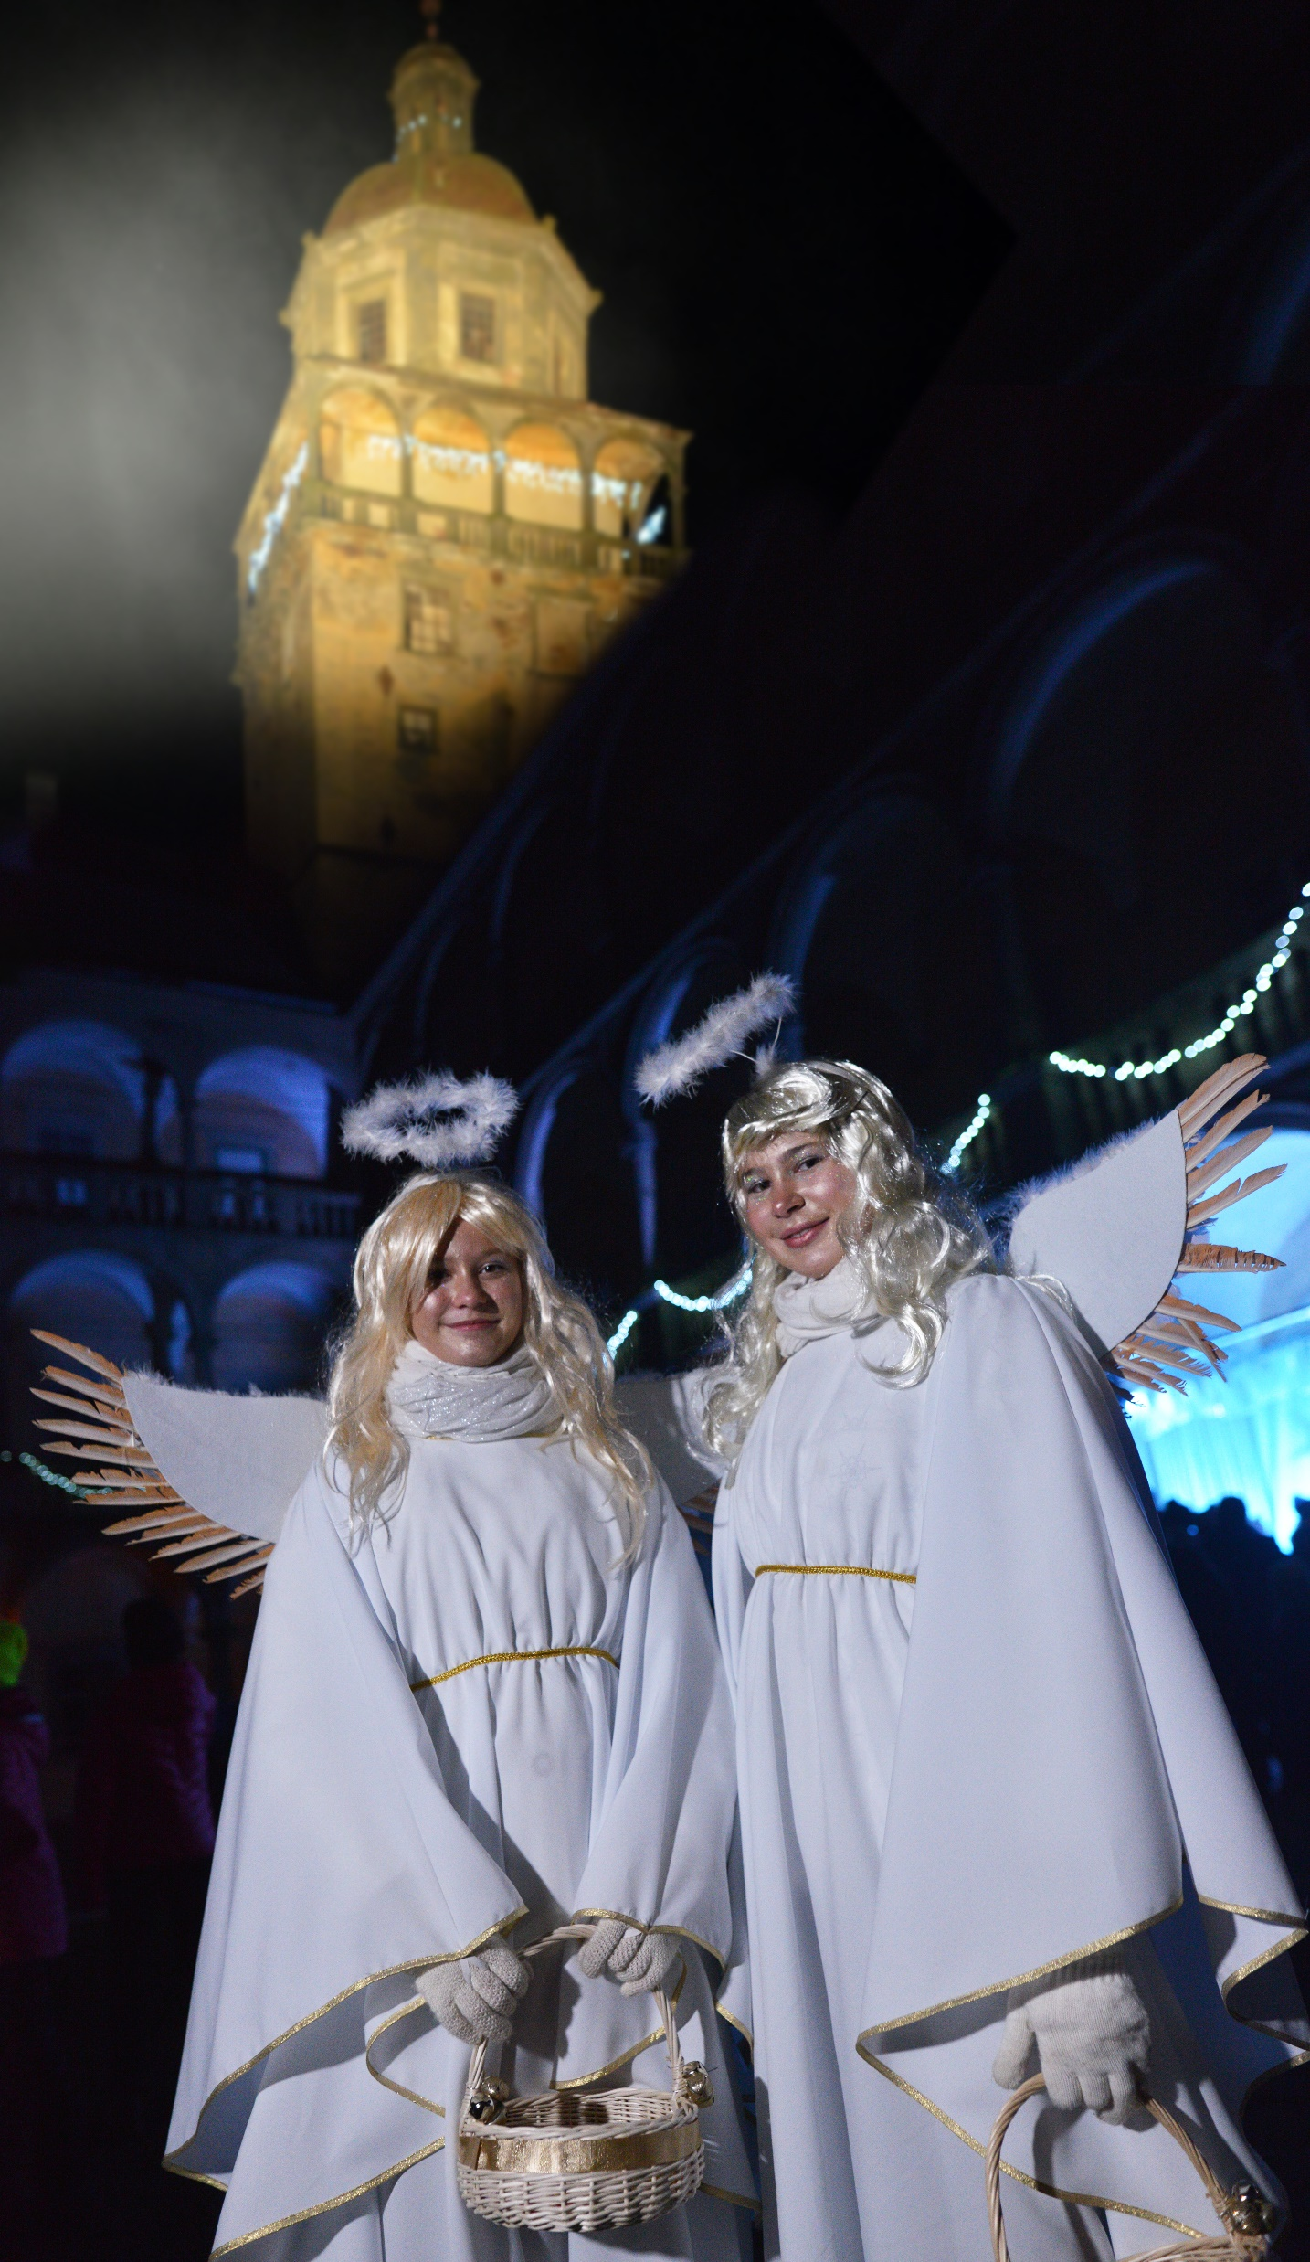
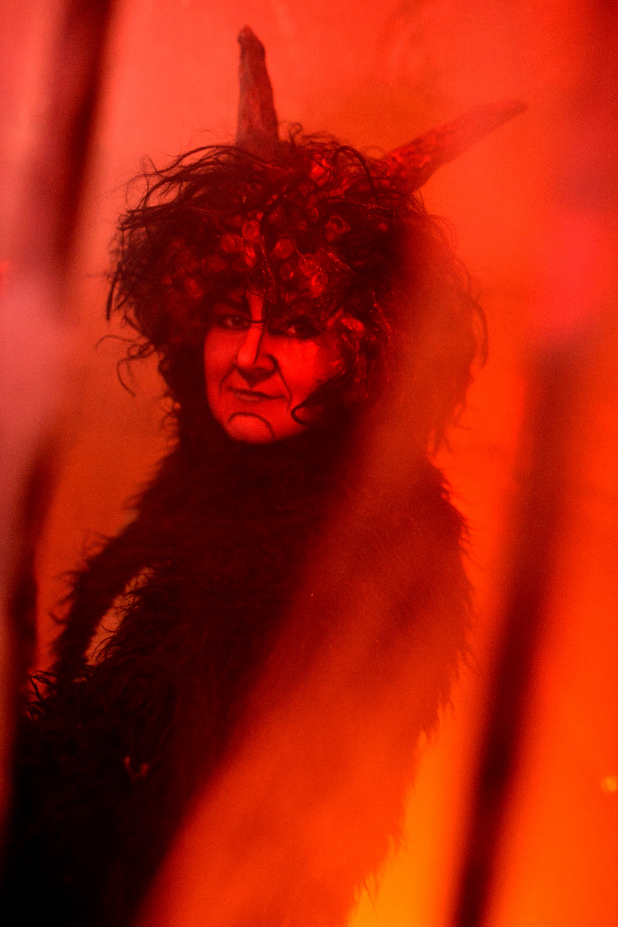
Moravský Krumlov
5. 12. 2019
Mikuláš na zámku

Slide 6
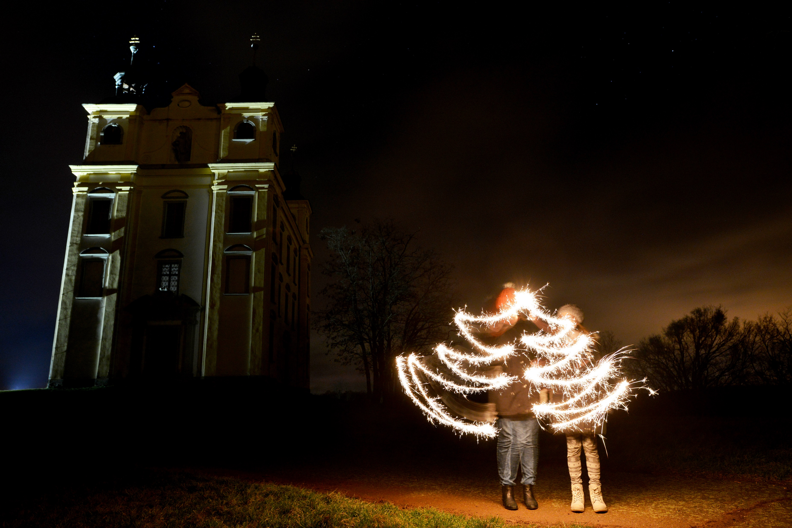
Moravský Krumlov
5. 12. 2019
Mikuláš na zámku

Slide 7
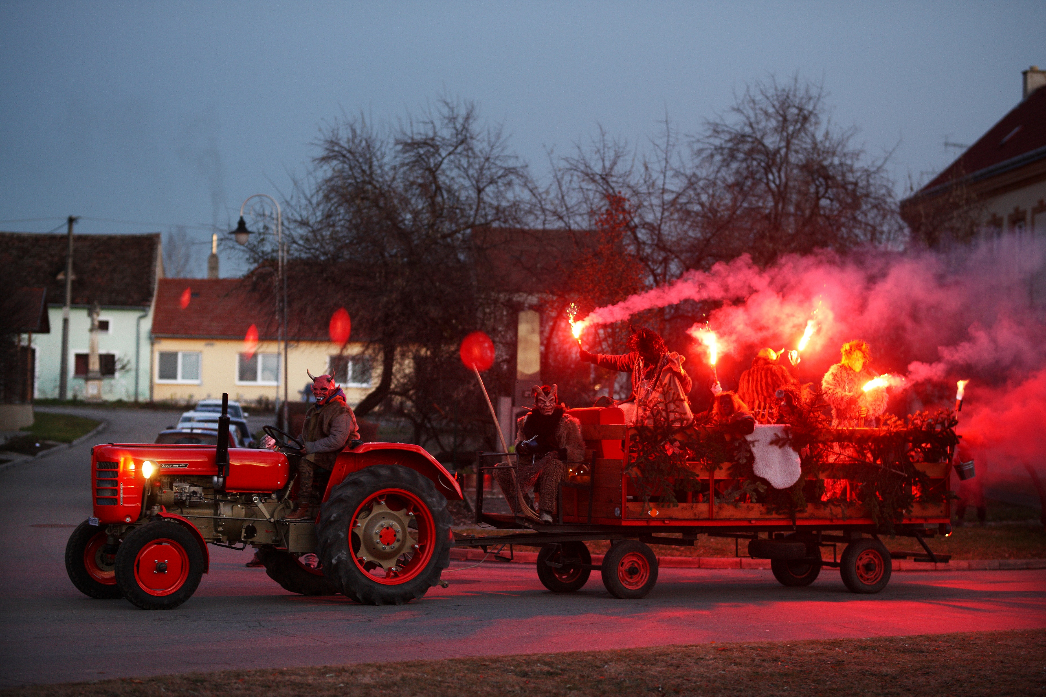
Jaroslavice
5. 12. 2019
Čerti na cimbálu

Slide 8
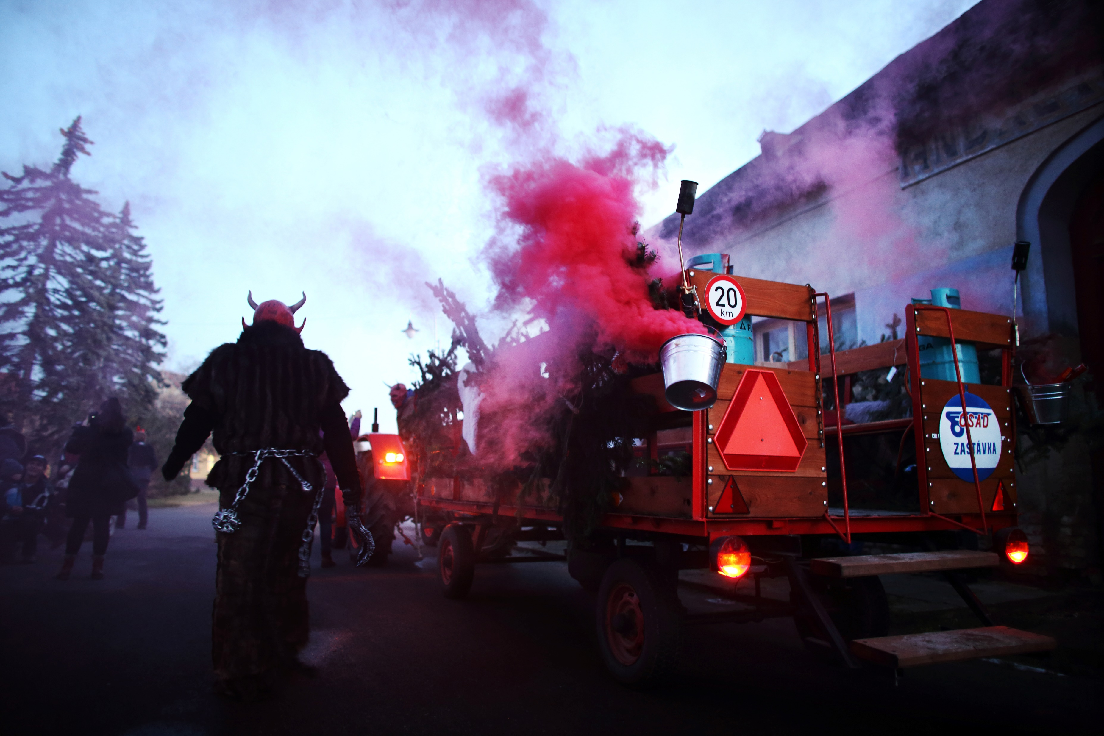
Jaroslavice
5. 12. 2019
Čerti na cimbálu

Slide 9
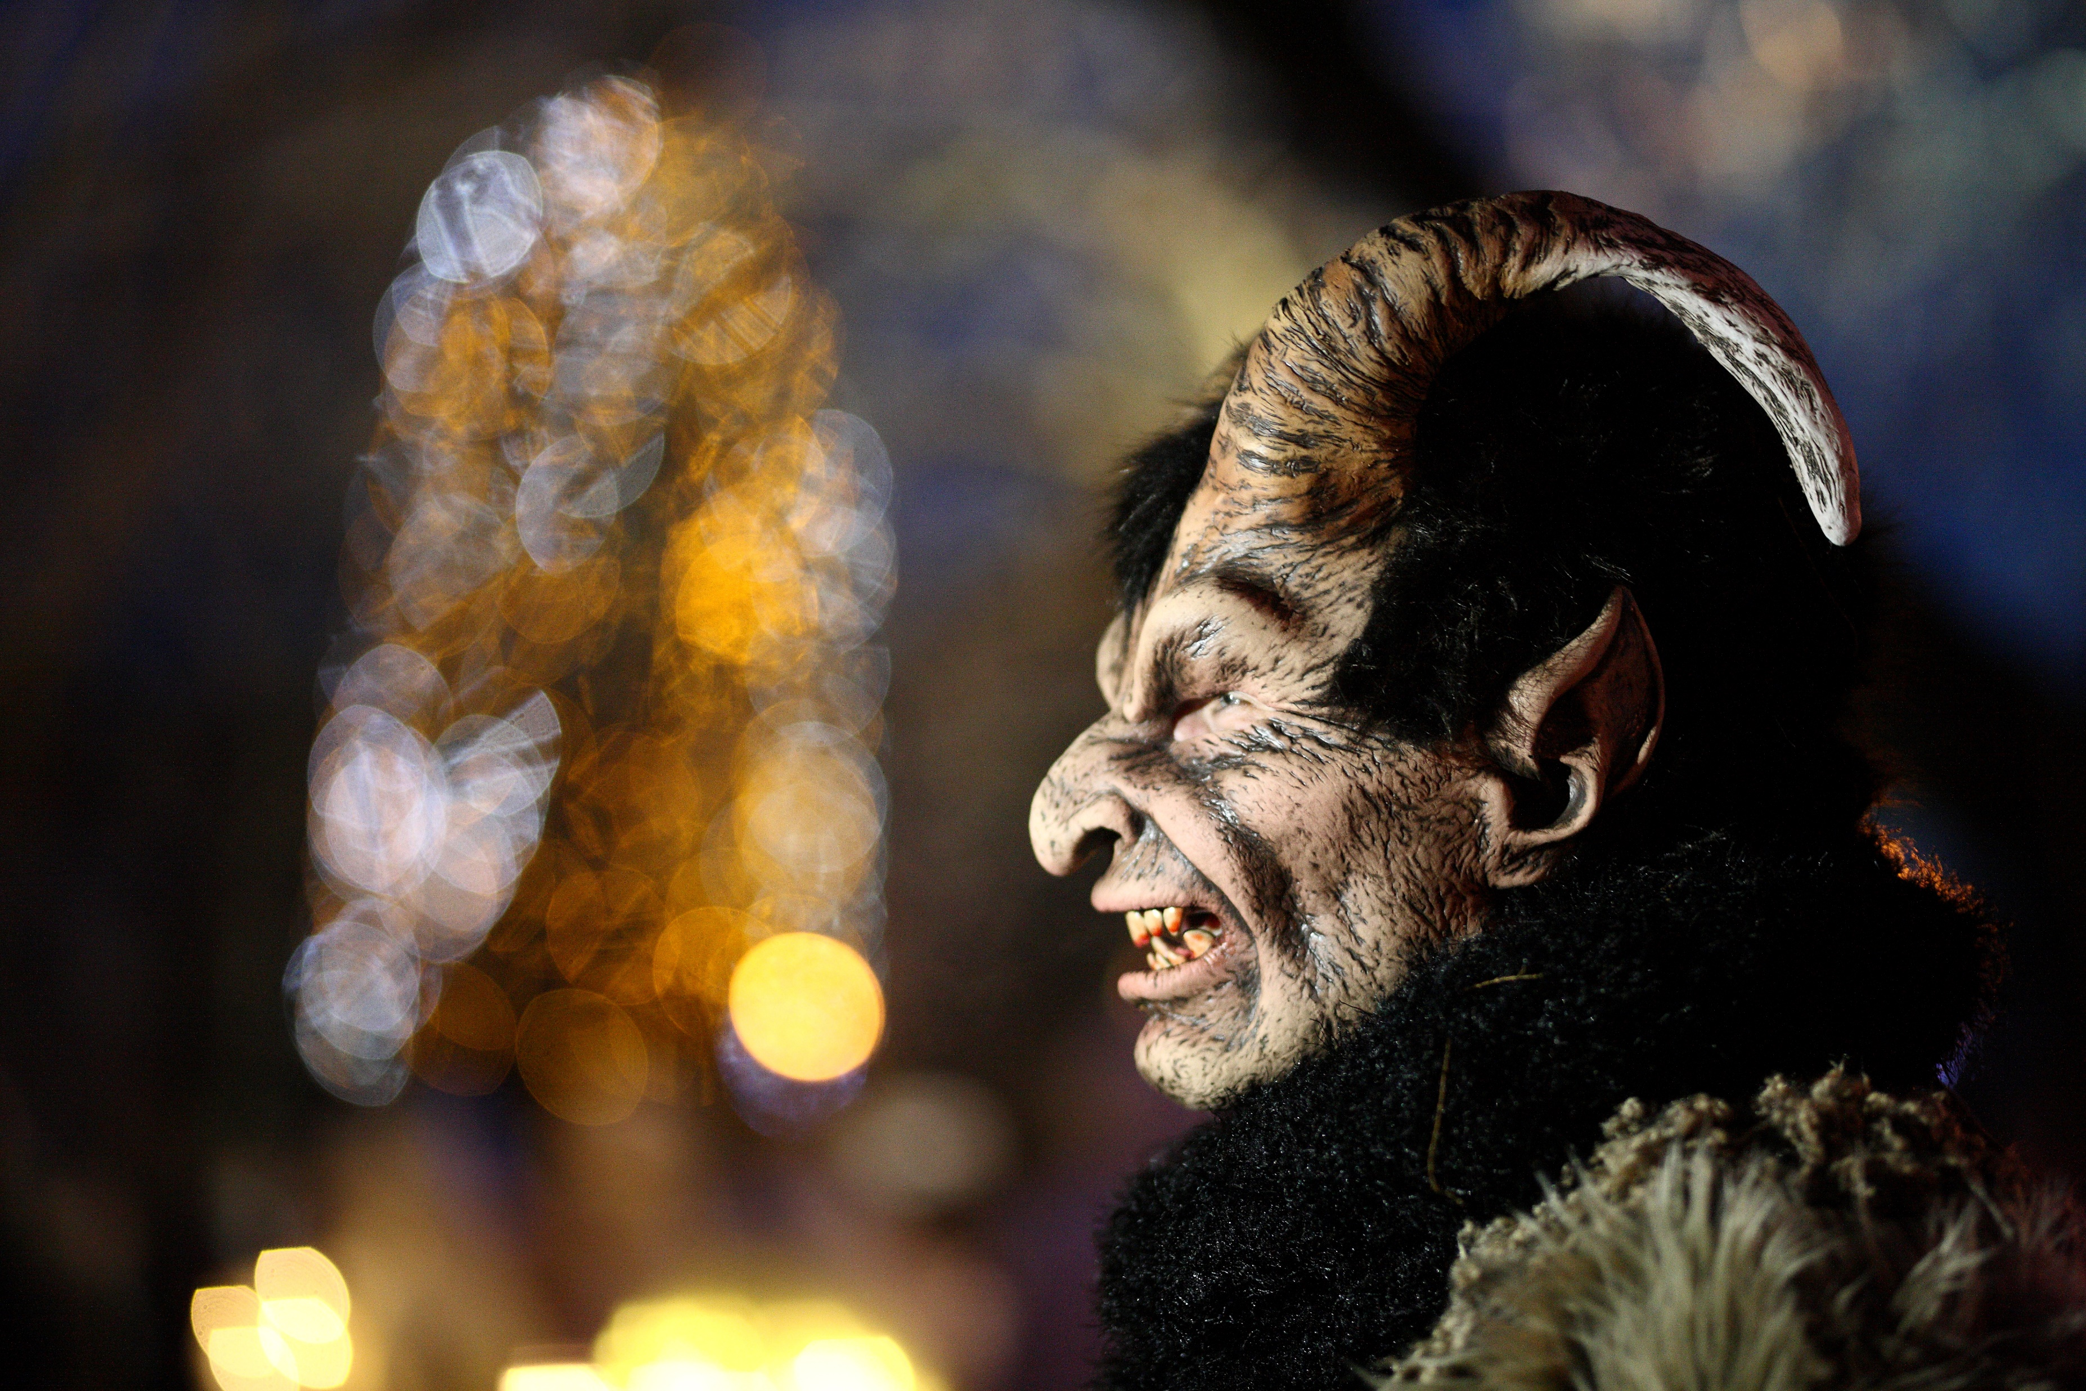
Jaroslavice
5. 12. 2019
Čerti na cimbálu

Slide 10
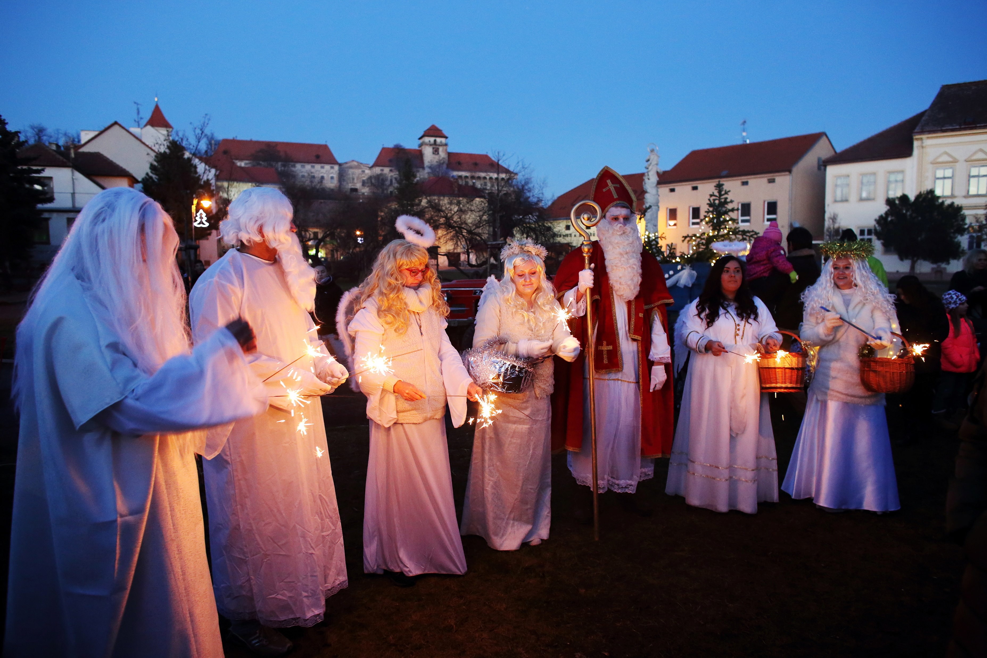
Jaroslavice
5. 12. 2019
Čerti na cimbálu

Slide 11
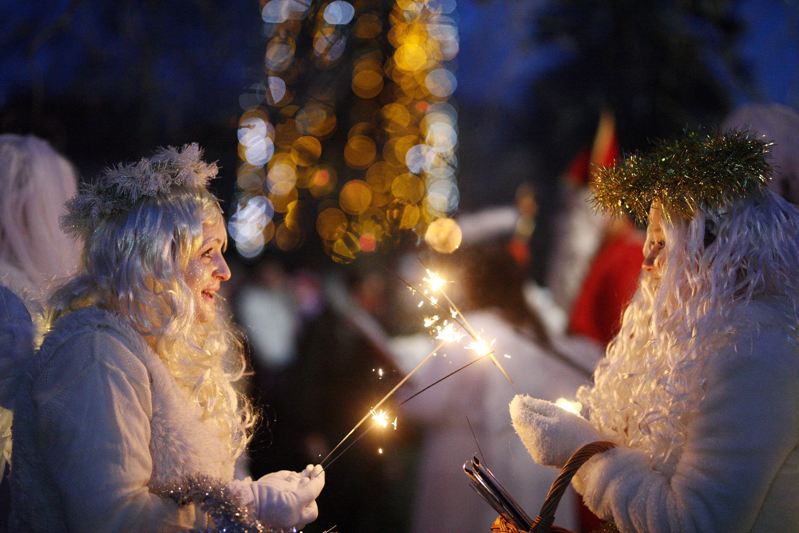
Jaroslavice
5. 12. 2019
Čerti na cimbálu

Slide 12
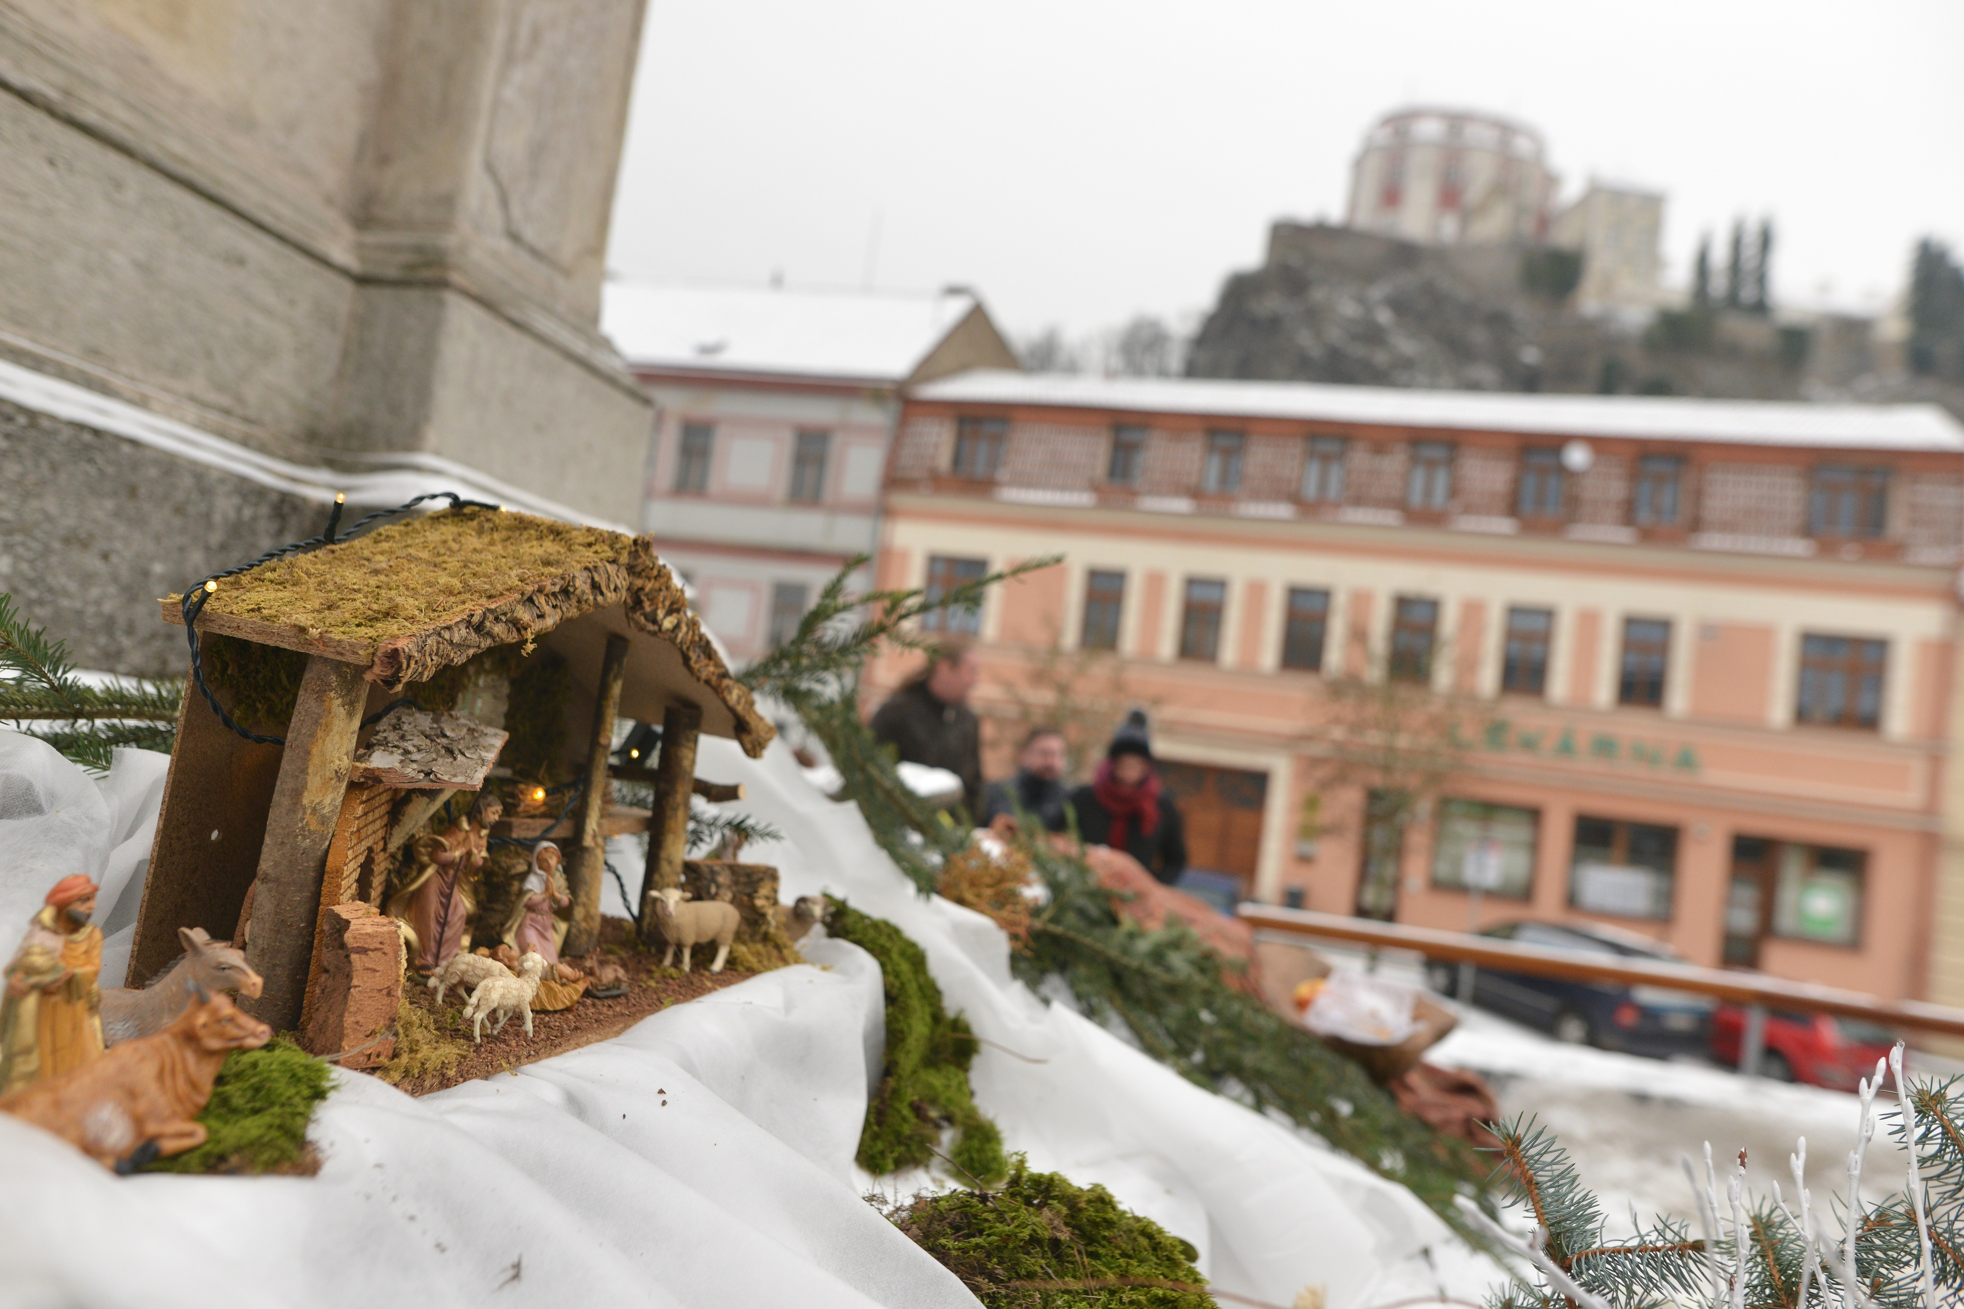
Vranov nad Dyjí
30. 11. 2019
Vánoční jarmark

Slide 13
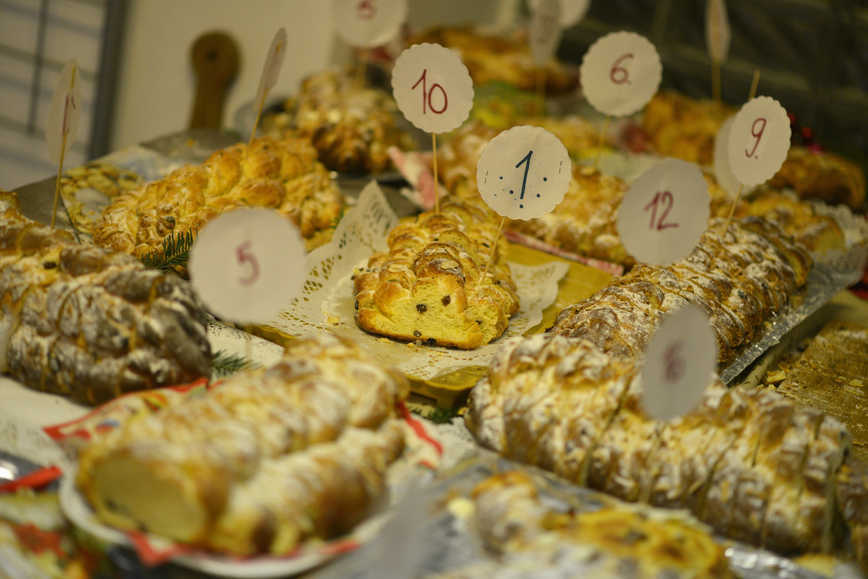
Vranov nad Dyjí
30. 11. 2019
Vánoční jarmark

Slide 14
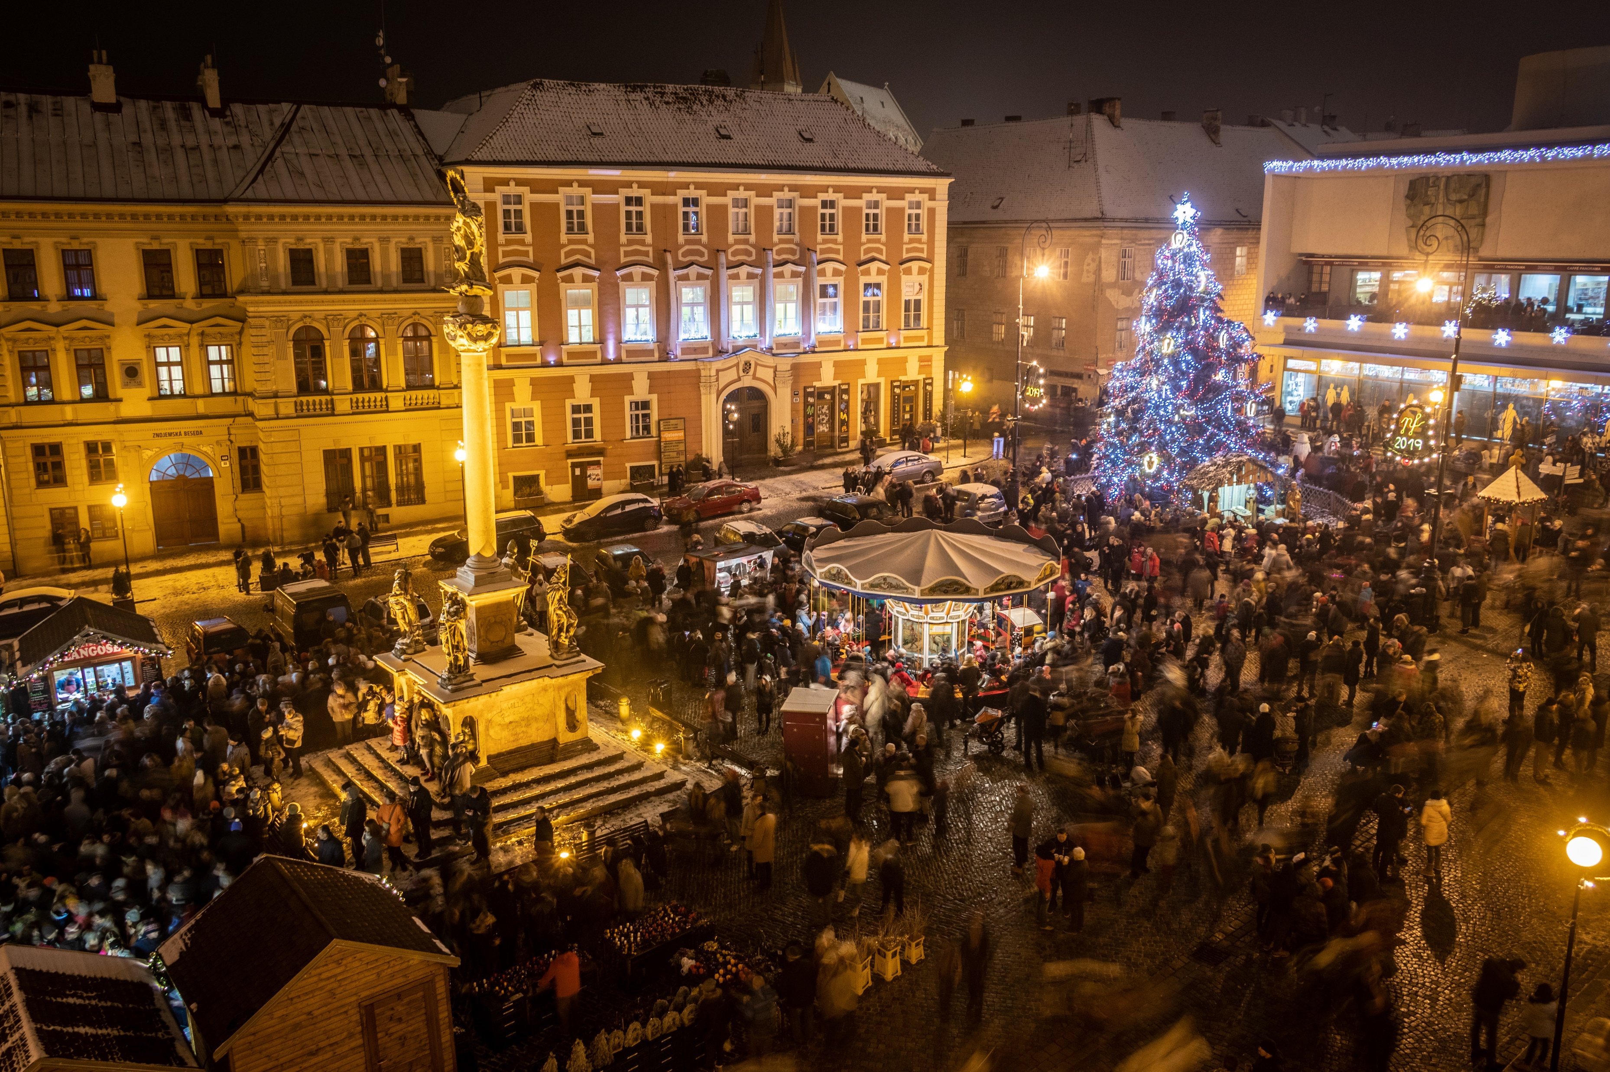
Znojmo
1.-31. 12. 2019
Znojemský Advent

Slide 15
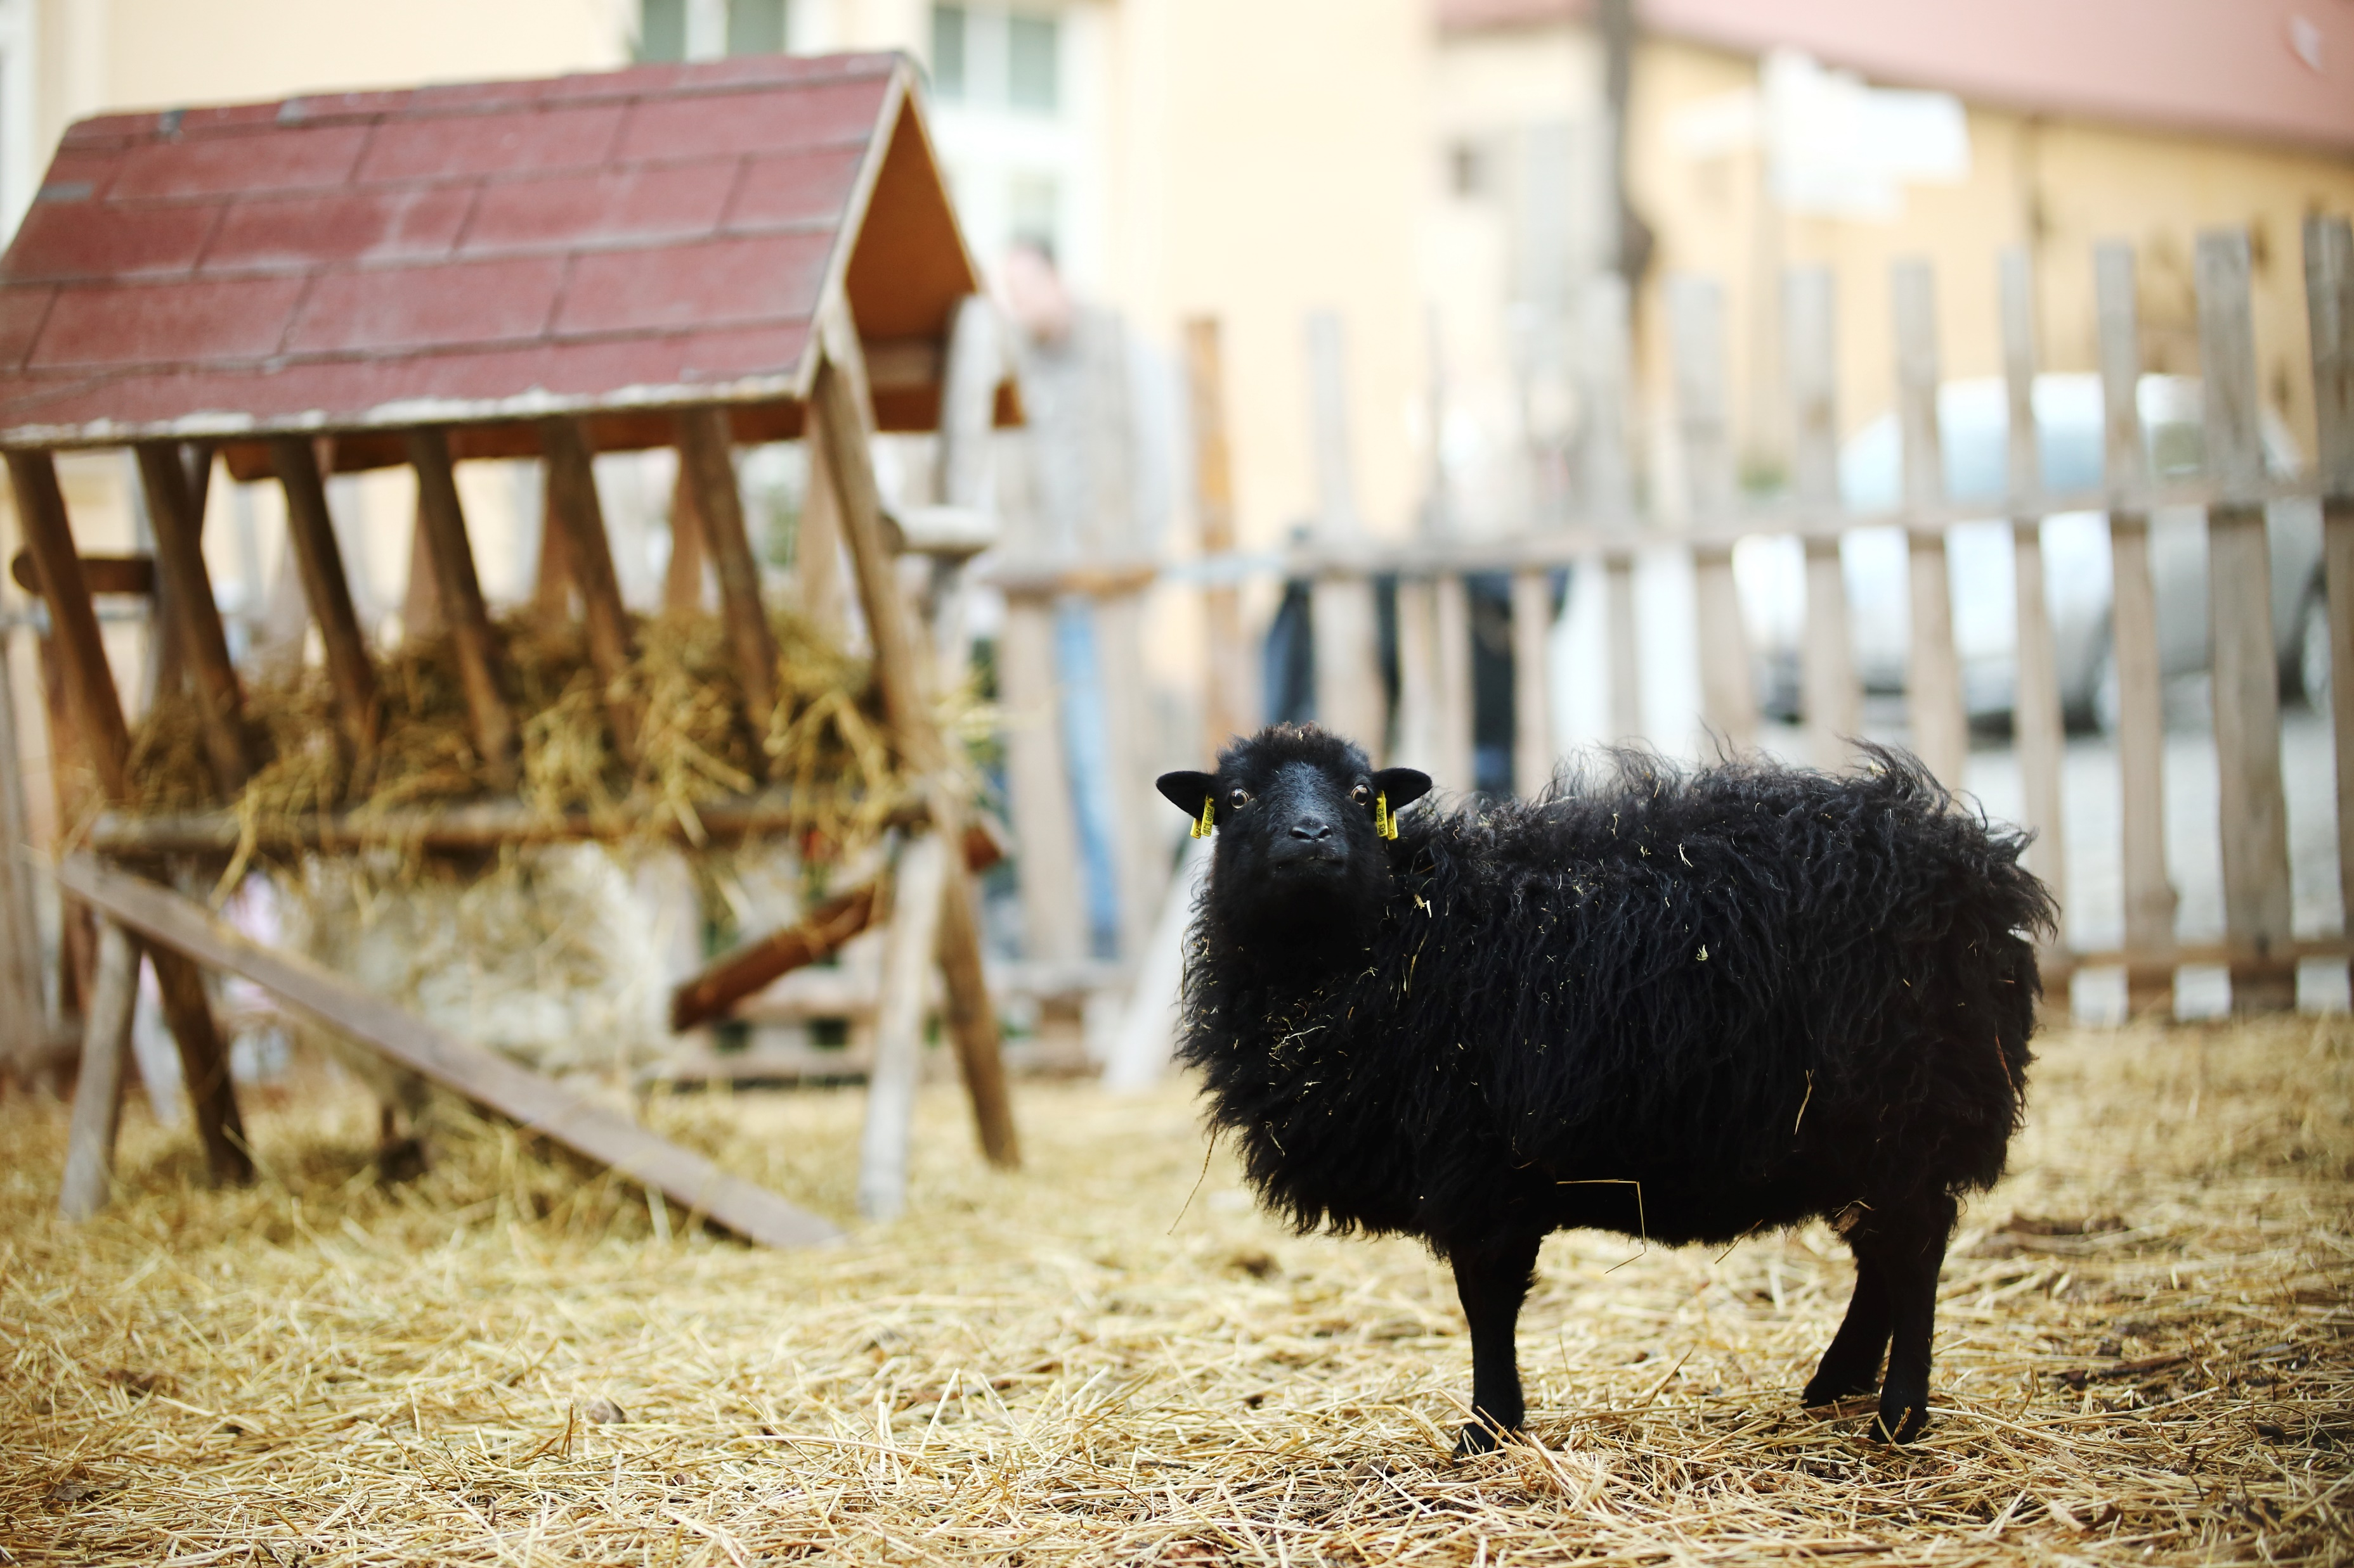
Znojmo
1.-31. 12. 2019
Znojemský Advent

Slide 16
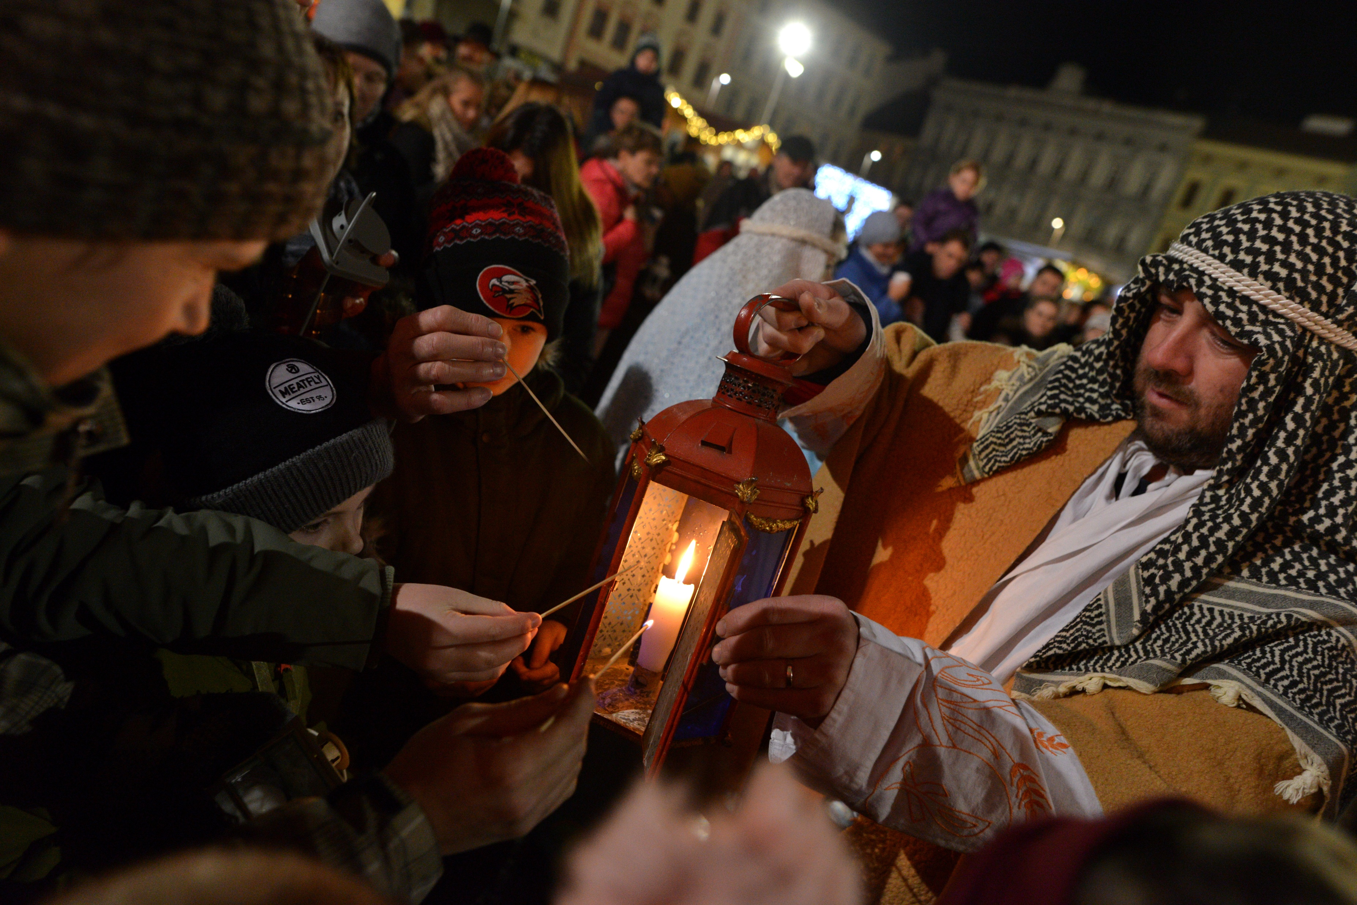
Znojmo
23. 12. 2019
Přivítání Betlémského světla

Slide 17
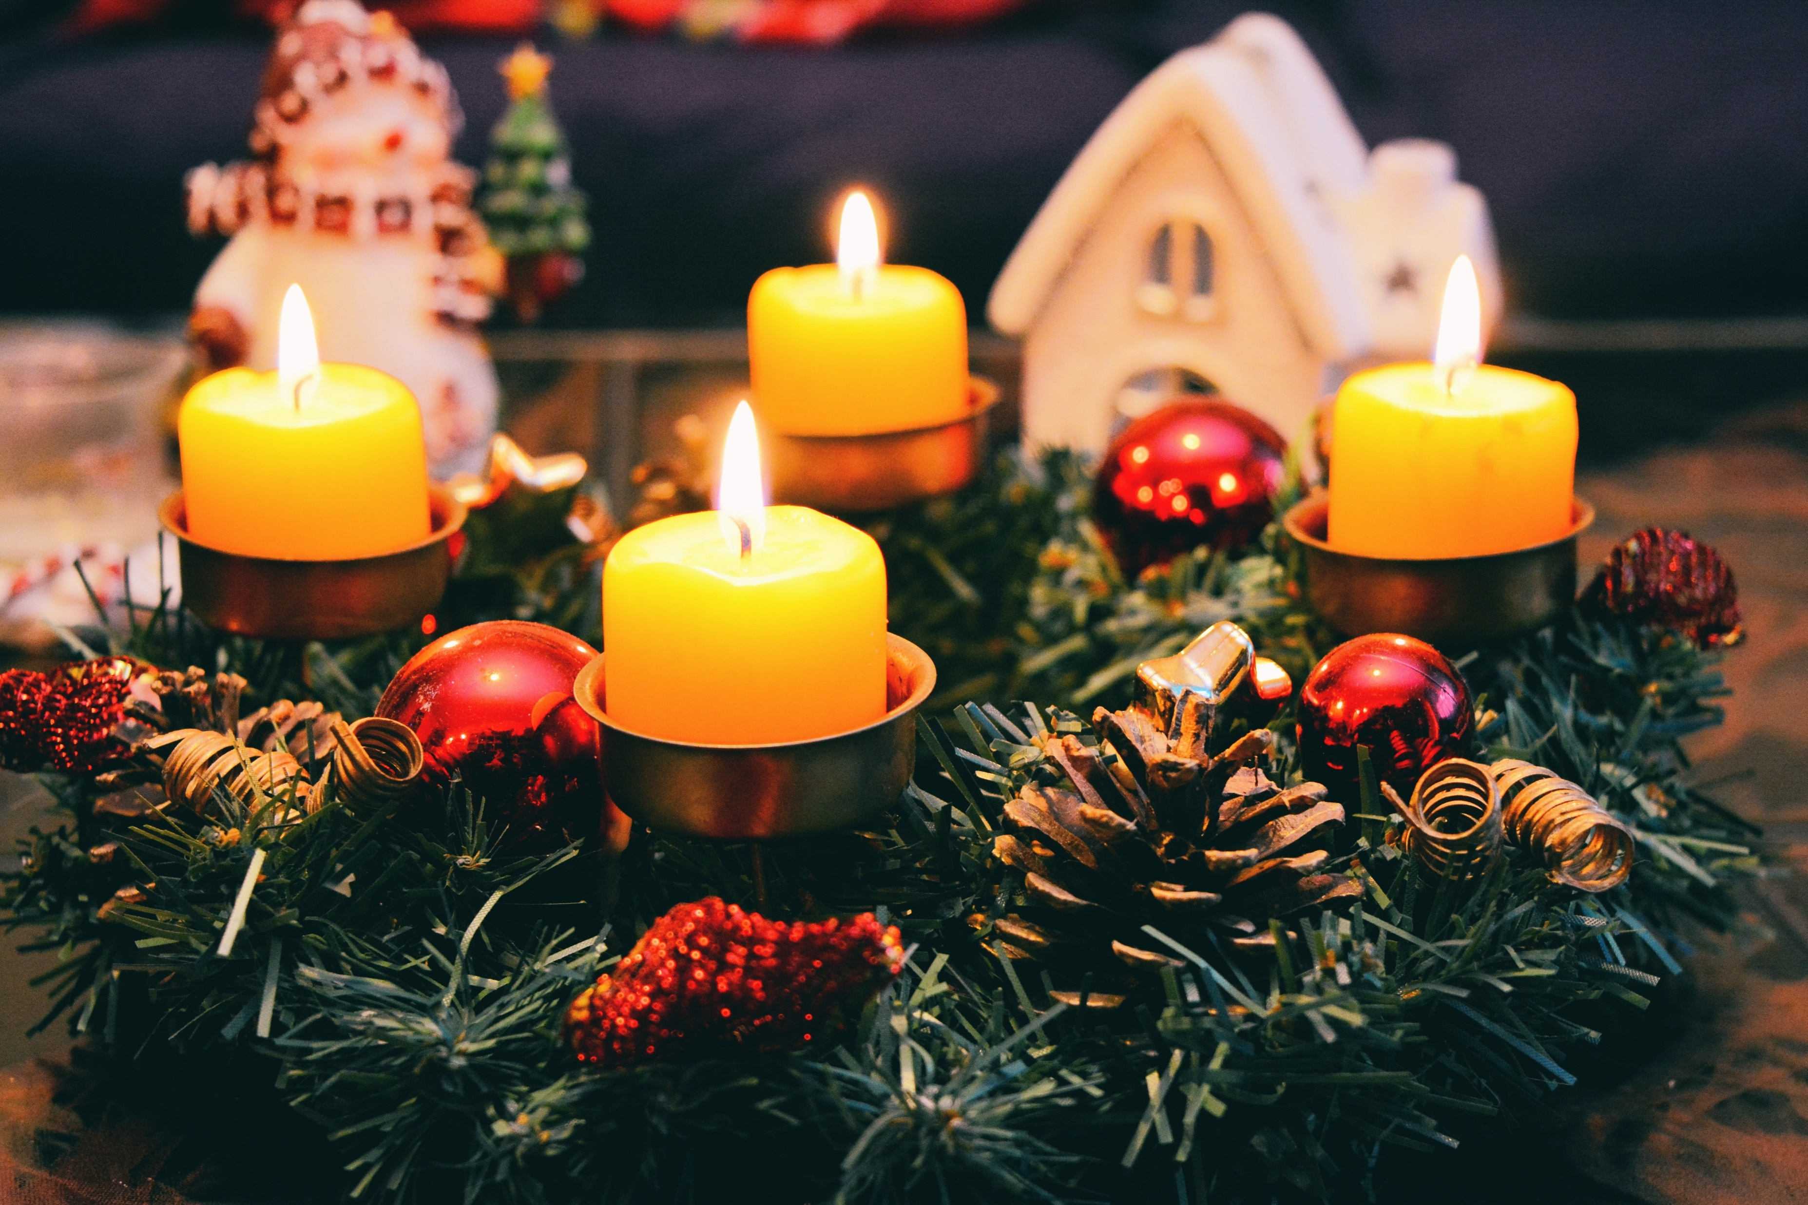
Vánoční výstavy
Přehled svátečních expozic a tvůrčích dílniček

Slide 18
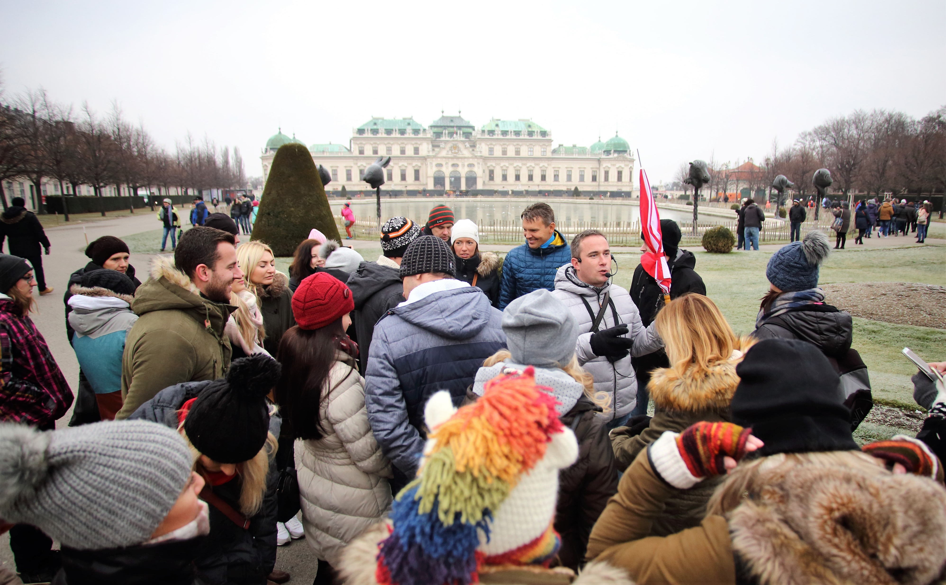
Výlety za poznáním
Doporučené poznávací výlety s průvodcem

Slide 19
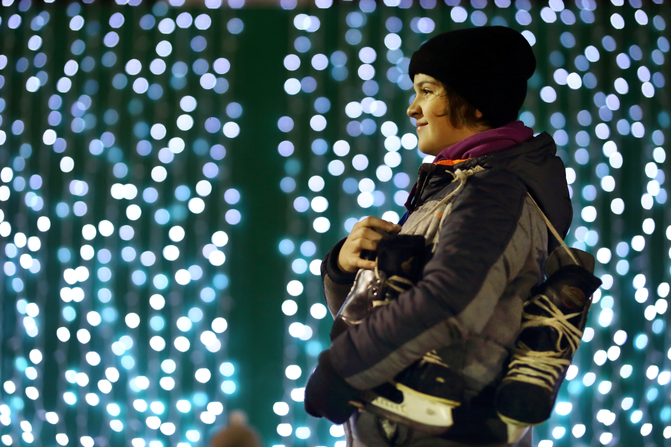
Sport a adrenalin
Tipy na aktivní trávení svátečních dnů

Slide 20
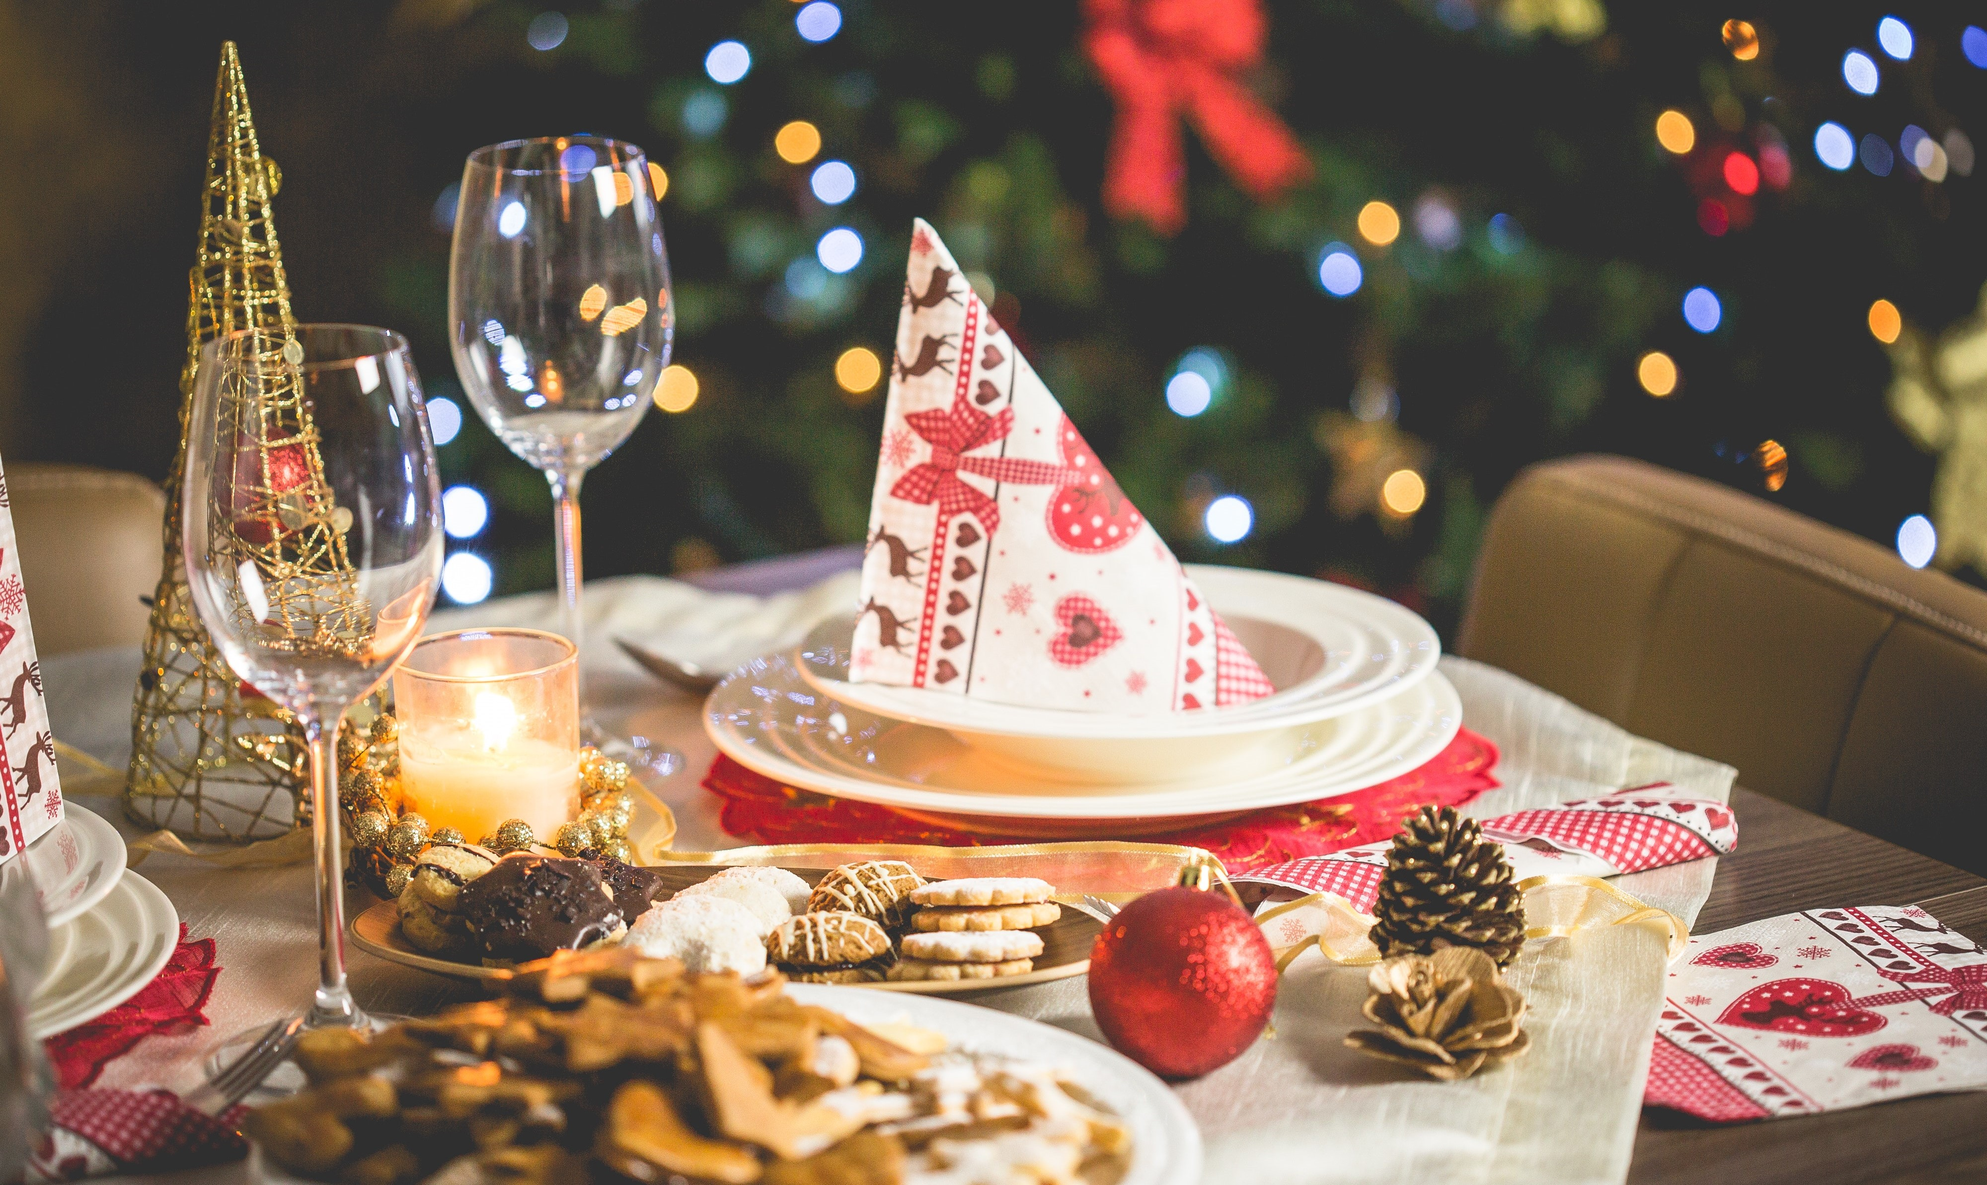
Sváteční služby
speciální gastronomické akce restaurací, pivovarů a vinařství + pobytové balíčky hotelů

Slide 21
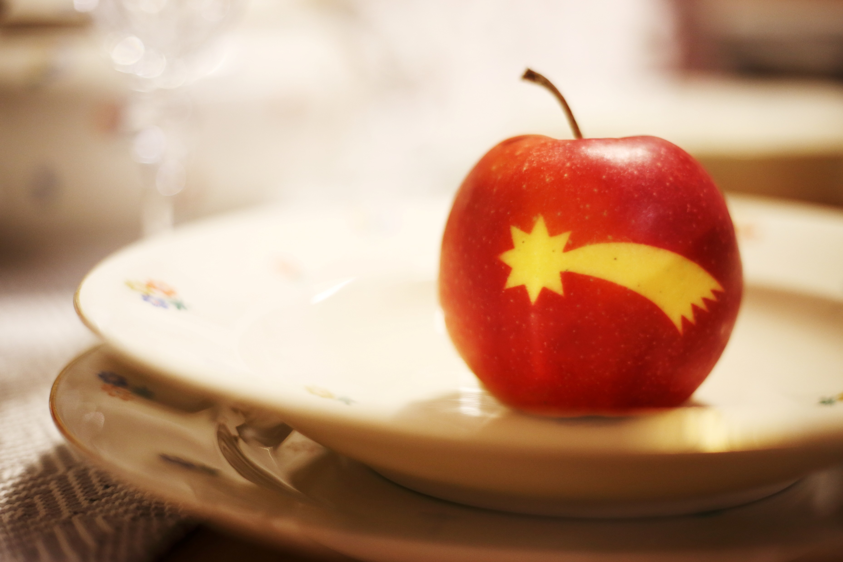
Novinka
Tipy na vánoční dárky s regionální tematikou

Slide 22
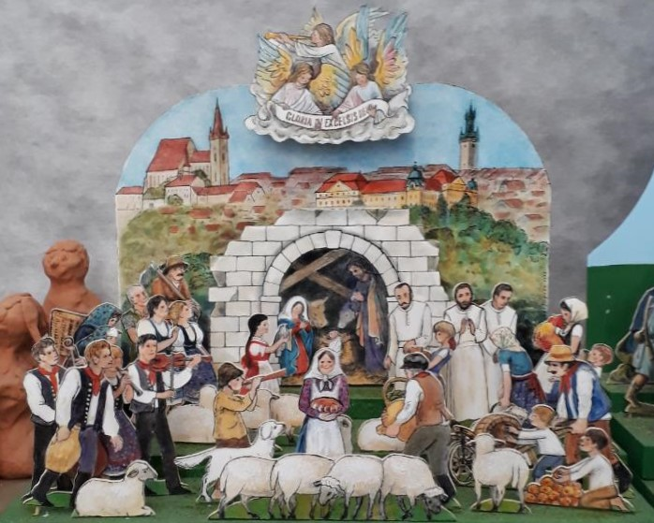
Novinka
Tipy na vánoční dárky s regionální tematikou

Slide 23
Krásné a klidné svátky Vám všem!
INFO: ZnojmoRegion, z.s.
Irena Navrkalová - tajemník
604 206 438
tajemnik@znojmoregion.cz
FOTO: Zdeněk Dvořák, Zdeněk Šilhán a archiv ZnojmoRegionu

